Slide 1
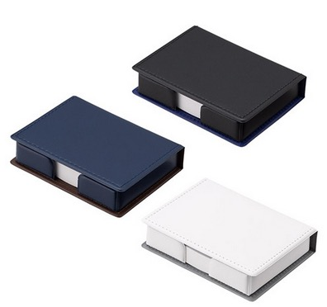
【提案書】
2フェイスメモボックス
特徴
レザー調のカバーは開けると裏側の色が違うため、さりげないお洒落も演出しているメモボックスです。カラーラインナップは全3タイプ。オリジナル名入れも可能ですので、販促用にもおすすめ。
納期
納期スペース
仕様
素 材：紙、PVC 他
サイズ：W114×H85×D25mm
包 装：箱入り
備 考：メモ約150枚（無地） 黒・青 ネイビー・ブラウン ホワイト・グレー
お見積
お見積りスペース

